Slide 1
Huitième réunion de coordination annuelle des centres de catégorie 2 actifs dans le domaine du patrimoine culturel immatériel
30 novembre 2020

Slide 2
Structure de la réunion
Les développements récents
Stratégie concernant les instituts et centres de catégorie 2 placés sous l’égide de l’UNESCO
Travail dans le contexte de la pandémie COVID-19 et de la post-pandémie
Questions et réponses, clôture

Slide 3
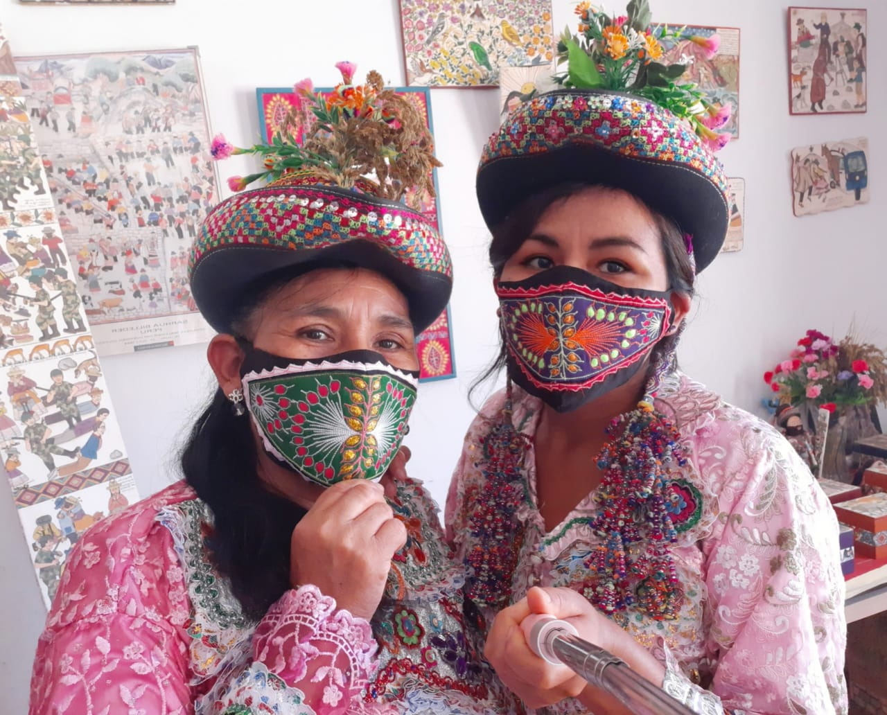
Impact de la pandémie COVID-19
Réponse de l'entité du patrimoine vivant :
Adaptation des modalités et des méthodes de travail dans le contexte de la pandémie
Réunions statutaires, réunions d'experts, activités de renforcement des capacités adaptées au format en ligne
Enquête et plateforme en ligne, débat en ligne sur « Les expériences du patrimoine vivant et la pandémie de COVID-19 »
Matériel de renforcement des capacités et outils de gestion des connaissances disponibles en libre accès

Slide 4
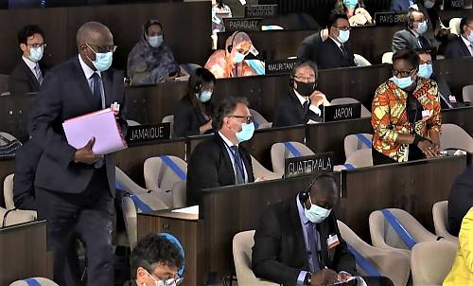
Les développements récents
180 États parties avec la ratification de l’Angola et de la Somalie
La 8ème session de l'Assemblée générale, 8-10 septembre 2020
Principes et modalités opérationnels pour la sauvegarde du PCI dans les situations d’urgence
Réflexion sur les mécanismes d'inscription
La 15ème session du Comité intergouvernemental se tiendra entièrement en ligne (14-19 décembre 2020, avec une session de trois heures par jour

Slide 5
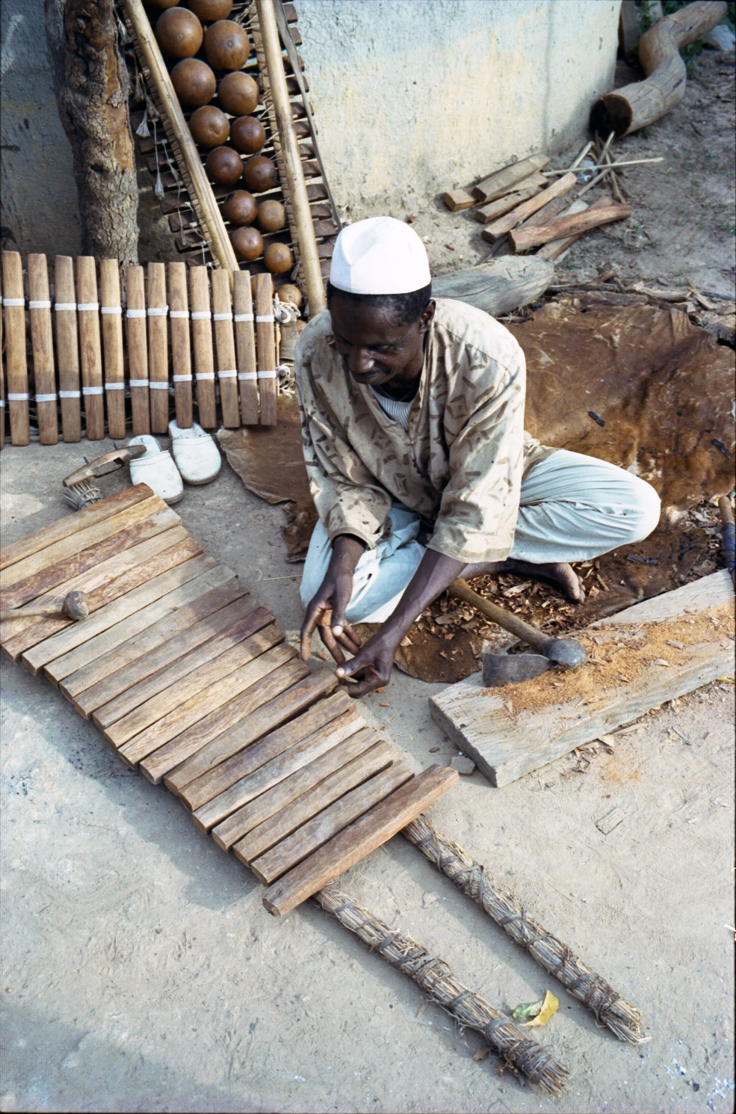
Renforcement des capacités
Depuis 2018, 118 pays ont bénéficié du renforcement des capacités, y compris les activités dans 40 pays soutenues par les centres de catégorie 2
Travail sur l’approche de renforcement des capacités dans le contexte des situations d’urgence (conflits et catastrophes naturelles); recherche entreprise par l’IRCI
Groupe de travail interrégional pour le réseau de facilitateurs déjà opérationnel; formation de formateurs en Afrique, en Europe et en Asie centrale (avec le CRESPIAF, le Centre de Sofia et le CRIHAP)
La mise en réseau sur le PCI entre les universités est désormais mondiale (avec CRESPIAL, centre de Sofia, ICHCAP et CRIHAP)

Slide 6

Patrimoine vivant dans l’éducation
Projets visant à élaborer des approches et des orientations en Asie et dans le Pacifique (avec l’ICHCAP), en Europe, en Amérique latine et dans les Caraïbes
Un centre d’échange avec des exemples et des ressources prêt à être lancé (nous vous en informerons)
Réunion d'experts sur les indicateurs liés à l'éducation dans le Cadre global de résultats pour la Convention et l’ODD 4 (avec ICHCAP)
Cours en ligne ouvert massif (avec ICHCAP)

Slide 7
Mise en œuvre de la réforme des rapports périodiques
Les États parties soumettent leur rapport sur la mise en œuvre de la Convention de 2003 tous les six ans sur la base d’un système de rotation régionale
Calendrier établi par le Comité:
  2020: Amérique latine et Caraïbes
  2021: Europe
  2022: États arabes
  2023: Afrique
  2024: Asie et Pacifique
  2025: Année de réflexion

Slide 8

Rapports périodiques: premières expériences
2020: Amérique latine et Caraïbes (avec CRESPIAL)
Transformer l’approche de renforcement des capacités pour le format en ligne
Formulaire en ligne ICH-10
26 notes d’orientation pour les indicateurs du cadre global de résultats
Cours en ligne de 6 semaines pour les points focaux nationaux et les facilitateurs (vidéos, webinaires et discussion en ligne
2021: Europe (avec le centre de Sofia)

Slide 9
Stratégie concernant les instituts et centres de catégorie 2 placés sous l’égide de l’UNESCO

Slide 10
Contexte
Audit du cadre de gestion des instituts et centres de catégorie 2 en 2017
Quelques résultats clés :
  Les deux tiers des centres n’étaient pas conformes au cadre de gestion / stratégie de 2013
  Croissance du nombre de centres; au-delà de la capacité limitée de l’UNESCO à assurer un suivi efficace
  Besoin de nouveaux critères globaux pour les centres
  Amélioration du processus de sélection des propositions et des renouvellements
Le Conseil exécutif de l'UNESCO a demandé une réponse de la direction qui a abouti à l'adoption de la stratégie de 2019 par la 40ème Conférence générale de l’UNESCO

Slide 11
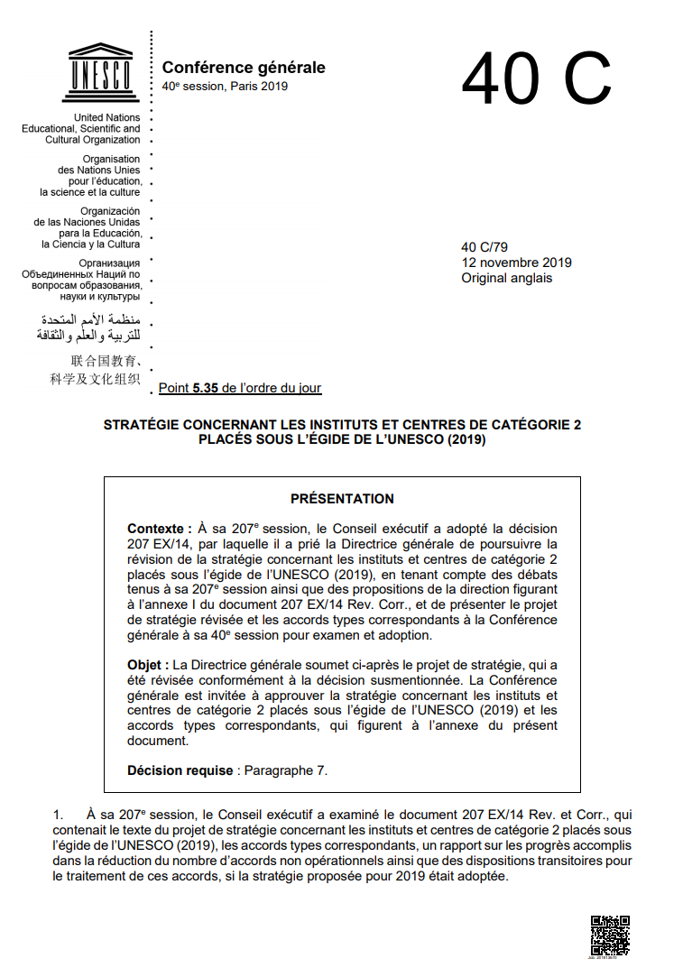
La stratégie de 2019 sur les centres de catégorie 2
La nouvelle stratégie a remplacé la stratégie globale intégrée sur les C2C de 2013
Seules les institutions existantes ayant leur propre personnalité juridique et 2 ans d’expérience dans le domaine de compétence de l’UNESCO sont éligibles
Le processus d’évaluation du renouvellement révisé.
  Les demandes de renouvellement doivent être présentées par l'État membre au moins 24 à 36 mois avant l'expiration de l'accord;
  Comité d'examen intersectoriel

Slide 12
Processus d'évaluation
L'UNESCO rappelle au centre et au(x) État(s) membre(s) concerné(s) la fin imminente de l'Accord
L'État membre soumet une demande de renouvellement de l'accord - 24 à 36 mois avant l'expiration de l'accord
PROCESSUS D'ÉVALUATION DU RENOUVELLEMENT
réception des fonds, sélection de l'équipe d'évaluation, évaluation
achèvement 2 mois avant la réunion du Comité d'examen intersectoriel
Évaluation par le Comité d'examen intersectoriel de l'UNESCO
en avril pour la session d'automne du Conseil exécutif de l'UNESCO, en octobre - pour la session de printemps
Examen des résultats de l'évaluation par le Conseil exécutif
(session d'automne ou de printemps)
Si le Conseil exécutif accepte de renouveler, la DG de l’UNESCO est autorisée à signer un accord

Slide 13
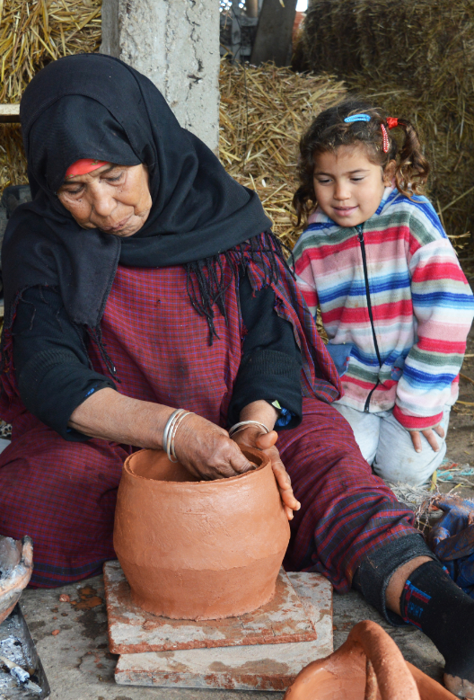
Accords dans le cadre de la stratégie C2C 2019
La durée des accords est de huit ans maximum
Les accords sont tripartites - signés par 2 parties et le centre / institut concerné
Contribution annuelle de 1000 de dollars par centre / institut
Jusqu'à deux ans pour signer l'accord après la décision du Conseil exécutif de l'UNESCO

Slide 14
Soumission de rapports
Rapports annuels en ligne des C2C à travers un modèle standard
Date limite - 31 décembre de chaque année (prolongé jusqu'au 15 février 2021)
  Informations générales (noms, téléphone, email, web, etc.)
  Principales réalisations / activités - contribution aux programmes et priorités stratégiques de l'UNESCO / autres programmes internationaux de développement / ODD
  Bénéficiaires – nombre total et structuré par pays, sexe, groupement professionnel
  Partenariats; défis; leçons apprises; plans futurs
  Note de sécurité: seule l'adresse e-mail recevant l'invitation à faire le rapport peut accéder et apporter des modifications au rapport en ligne

Slide 15
Accords en cours et évaluations à venir
Centre de catégorie 2 dans le domaine du PCI | Accord |  |  | Prochaine évaluation
 | Dernier accord signé | Date d'entrée en vigueur | Date d'expiration | L'évaluation doit avoir lieu en | Session cible du Comité d'examen intersectoriel | Session du Conseil exécutif de l'UNESCO examinant l'évaluation
CRESPIAF | 28 février 2014 | 10 février 2016 | 9 février 2022 | 2021 | avril 2021 | Session d'automne en 2021
Centre de Sofia | 10 novembre 2017 | 14 juin 2018 | 13 juin 2024 | 2023 | octobre 2023 | Session de printemps en 2024
CRIHAP | 16 août 2018 | 16 août 2018 | 15 août 2024 | 2023 | octobre 2023 | Session de printemps en 2024
Centre de Tehran | 28 avril 2010 | 8 novembre 2012 | Expiré le 31/12/2019 - nouvel accord à signer | - | - | -
IRCI | 6 décembre 2018 | 6 décembre 2018 | 5 décembre 2024 | 2023 | octobre 2023 | Session de printemps en 2024
CRESPIAL | 21 juillet 2014 | 22 janvier 2015 | 21 janvier 2021 (extension ongoing) | en cours | avril 2021 | Session d'automne en2021
ICHCAP | 11 octobre 2019 | 3 décembre 2019 | 2 décembre 2025 | 2024 | octobre 2024 | Session de printemps en 2025
Centre de Sharjah | Établi par la Conférence générale de l'UNESCO en 2019. Accord à signer

Slide 16
Pandémie de COVID-19
Centres de catégorie 2
Travailler dans le contexte de la pandémie COVID-19
Implication pour le travail dans la période post-pandémie

Slide 17
Huitième réunion de coordination annuelle des centres de catégorie 2 actifs dans le domaine du PCI
Questions et réponses

